Slide 1
DEPARTAMENTO DE CIENCIAS DE LA TIERRA Y CONSTRUCCIÓN
CARRERA DE INGENIERÍA CIVIL
TRABAJO DE TITULACIÓN PREVIO A LA OBTENCIÓN DEL TÍTULO DE INGENIERO CIVIL
TEMA: DISEÑO DEL SISTEMA DE ALCANTARILLADO SANITARIO Y PLUVIAL DE LA LOCALIDAD EL PORVENIR, CANTÓN EL CARMEN, PROVINCIA DE MANABÍ
AUTOR: MARTÍNEZ CUENCA, CÉSAR HOMERO
DIRECTOR: ING. PH.D. BOLAÑOS GUERRÓN, DARÍO ROBERTO
SANGOLQUÍ
2018

Slide 2
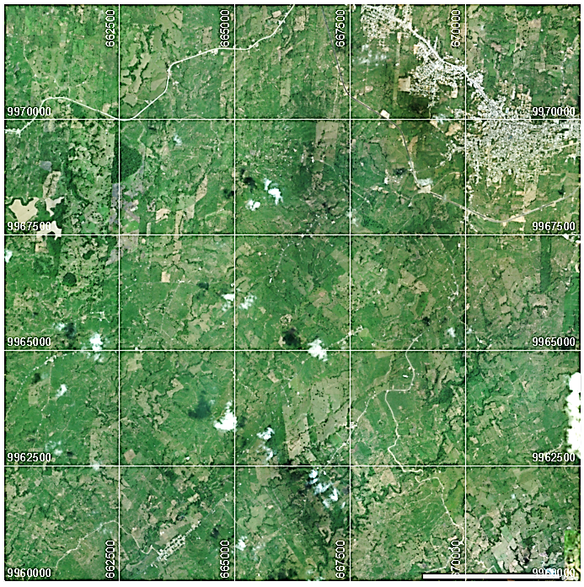
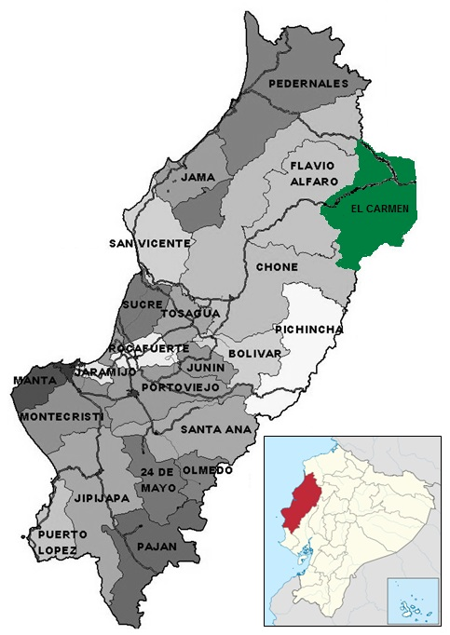
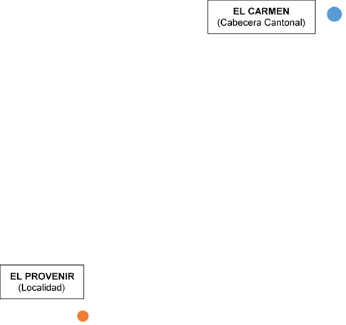
CAPÍTULO I GENERALIDADES
1.1. INTRODUCCIÓN
Notes:
14 km al Suroeste de El Carmen.
Superficie 18.84 ha.
Población actual: 45% mujeres, 55% hombres.

Slide 3
CAPÍTULO I GENERALIDADES
1.2. PLANTEAMIENTO DEL PROBLEMA
SANEAMIENTO DEFICIENTE
Causa 280000 muertes anuales.
Enfermedades tropicales.
Contribuye a malnutrición.
2015: 39% población.
SANEAMIENTO EN ECUADOR
A nivel rural: 25.5% (2013).
Mal servicio.
Reducir brechas entre áreas urbanas y rurales.
Notes:
Enfermedades tropicales: lombrices intestinales, esquistosomiasis y tracoma.
Del 13.2% en 2006, a 25.5% en 2013.
Servicio deficiente y de mala calidad.

Slide 4
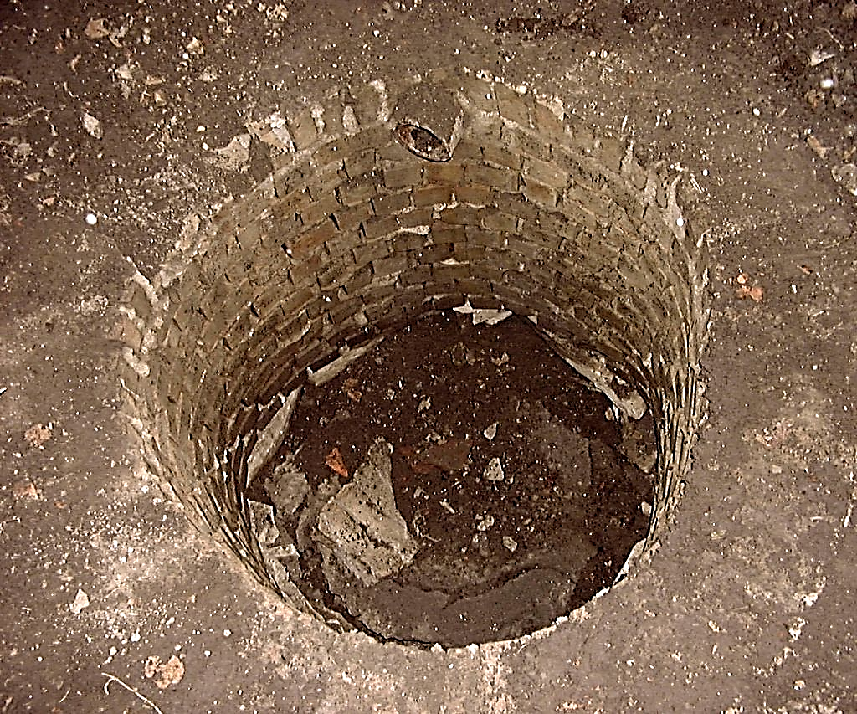
CAPÍTULO I GENERALIDADES
1.2. PLANTEAMIENTO DEL PROBLEMA
SIN SERVICIO PÚBLICO ALCANTARILLADO SANITARIO Y PLUVIAL
Descarga de aguas servidas:
Pozos ciegos
Directamente a cauces naturales de agua.
EL PORVENIR
Población actual: 730 habs.
45% mujeres
55% hombres
Viviendas: 168
ABASTECIMIENTO DE AGUA
70% red pública, sin tratamiento.
28%, pozos artesanales.
2%, agua lluvia.
Notes:
Pozos profundos, sin tratamiento.
Contaminación de aguas subterráneas.
Degradación de cuerpos superficiales de agua.
Enfermedades a la población.

Slide 5
CAPÍTULO I GENERALIDADES
1.3. JUSTIFICACIÓN E IMPORTANCIA
AGENDA 2030 PARA EL DESARROLLO SOSTENIBLE
Poner fin a la pobreza en todas sus formas en todo el mundo.
Garantizar la disponibilidad de agua y su gestión sostenible, y el saneamiento para todos.
CONSTITUCIÓN DE LA REPÚBLICA
Derecho de la población a vivir en ambiente sano y ecológicamente equilibrado
El Estado garantizará el derecho al hábitat y a la vivienda digna.
Notes:
Agenda 2030 para el Desarrollo Sostenible. Objetivo 1 y Objetivo 6.
Art. 14 y Art. 375.
Hábitat. Entorno integral y construido en el que la población se asienta y desarrolla sus actividades.

Slide 6
CAPÍTULO I GENERALIDADES
1.3. JUSTIFICACIÓN E IMPORTANCIA
PLAN NACIONAL DE DESARROLLO
Desarrollar capacidades productivas y del entrono.
Soberanía alimentaria y Buen Vivir Rural.
Fomentar en zonas rurales, el acceso a servicios de saneamiento básico.
Incrementar hogares en área rural con servicios de saneamiento.
SANEAMIENTO
Disminuye pobreza y pobreza extrema.
Mejora salud de la población.
Reduce enfermedades tropicales.
Disminuye desnutrición infantil.
Fortalece productividad territorial.
Notes:
Objetivo.
Política.
Meta.

Slide 7
CAPÍTULO I GENERALIDADES
1.4. OBJETIVO GENERAL
Diseñar el sistema de alcantarillado sanitario y pluvial de la localidad El Porvenir, cantón El Carmen, provincia de Manabí, aplicando la normativa sanitaria vigente, para ofrecer una solución a la falta de saneamiento existente.
1.5. OBJETIVOS ESPECÍFICOS
Analizar información recopilada por medio de investigación documental y de campo para caracterizar la localidad.
Comparar alternativas de diseño para alcantarillado sanitario y pluvial e identificar la opción más apropiada.
Diseñar el sistema de alcantarillado sanitario y pluvial empleando normativa sanitaria vigente en base a la mejor alternativa seleccionada.
Diseñar el sistema de tratamiento de aguas servidas para verter en mejores condiciones el efluente al cuerpo receptor.

Slide 8
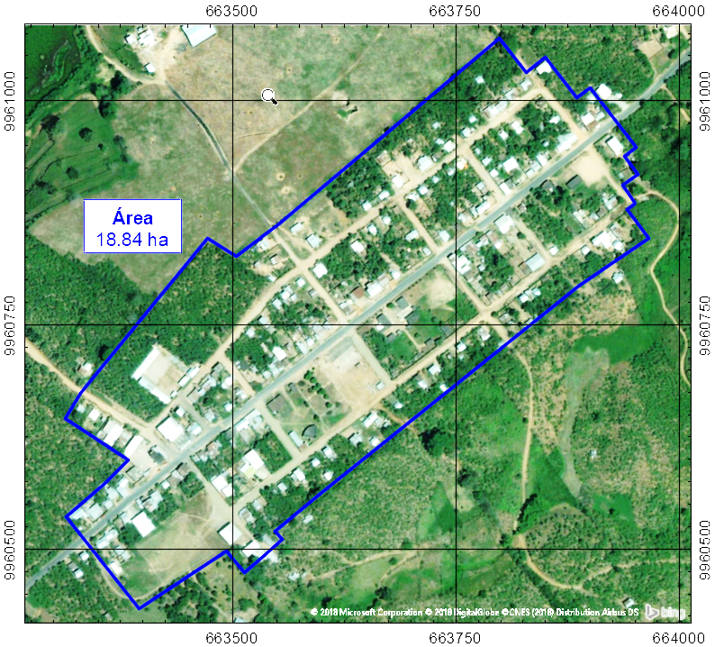
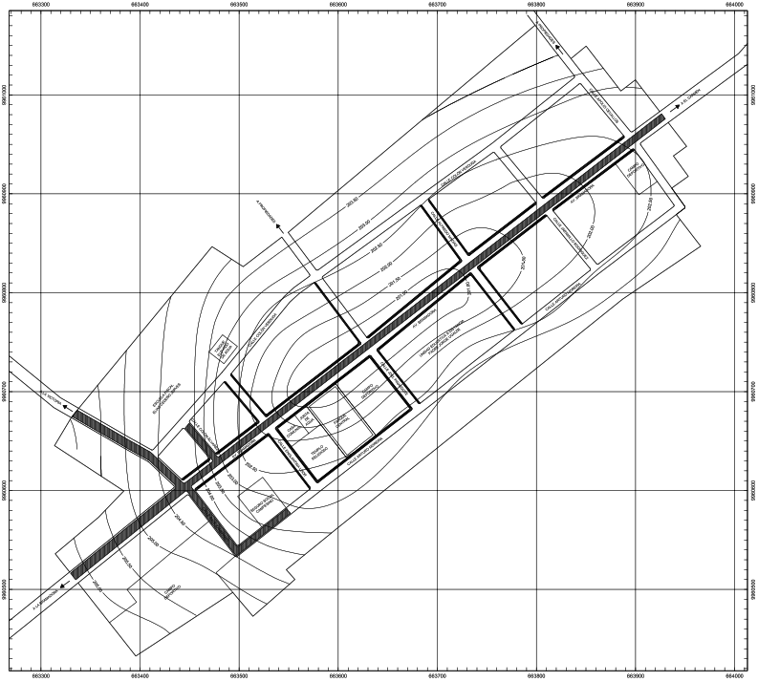
CAPÍTULO II CARACTERIZACIÓN DE LA LOCALIDAD
2.1. ASPECTOS FÍSICOS
Notes:
Área del proyecto: 18.84 ha.

Slide 9
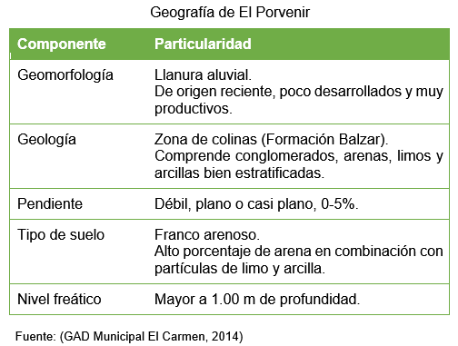
CAPÍTULO II CARACTERIZACIÓN DE LA LOCALIDAD
2.1. ASPECTOS FÍSICOS

Slide 10
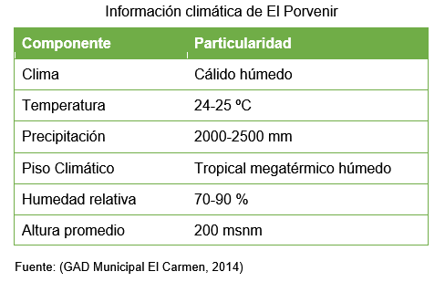
CAPÍTULO II CARACTERIZACIÓN DE LA LOCALIDAD
2.1. ASPECTOS FÍSICOS
Notes:
Estribación occidental de la Cordillera de los Andes, noroccidente de Manabí.
Dos estaciones marcadas: seca (junio a diciembre); lluviosa (enero a mayo).

Slide 11
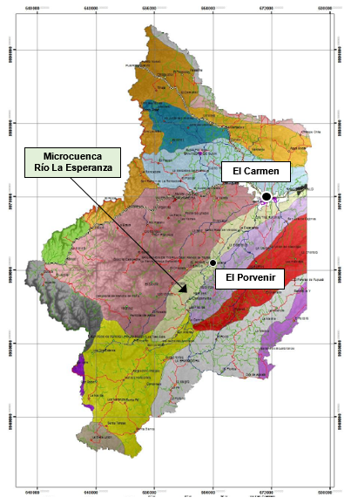
CAPÍTULO II CARACTERIZACIÓN DE LA LOCALIDAD
2.1. ASPECTOS FÍSICOS
HIDROGRAFÍA
Microcuenca Río La Esperanza.
Sub cuenca Río Daule.
Cuenca Río Guayas.
Microcuenca Río La Esperanza
Alto grado de degradación.
Abastecimiento de agua
Uso de aguas subterráneas.
Caudal: 10 a 15 l/s.
Notes:
Alto grado de degradación. Causado por deforestación, contaminación de cuerpos de agua y uso indiscriminado de los recursos hídricos.
Aguas subterráneas. Extraídas por pozos profundos y que generan un caudal entre 10 y 15 l/s.

Slide 12
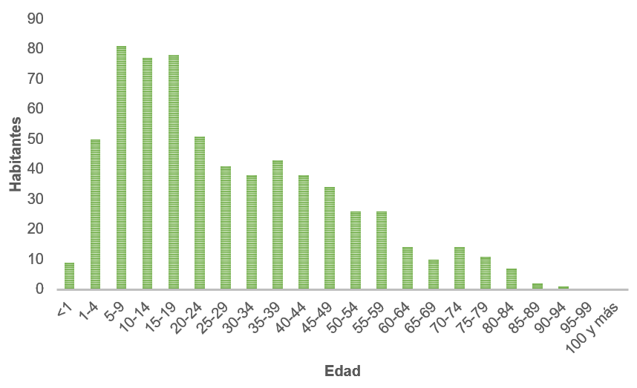
CAPÍTULO II CARACTERIZACIÓN DE LA LOCALIDAD
2.2. ASPECTOS SOCIO-ECONÓMICOS
DEMOGRAFÍA
Población actual: 730 habs.
45% mujeres
55% hombres
PEA: 60%
Notes:
PEA. Población económicamente activa, de entre 15 a 64 años.
Población de la localidad, relativamente joven, edad promedio de 23 años.

Slide 13
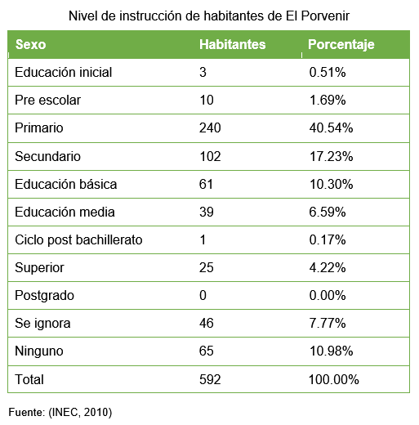
CAPÍTULO II CARACTERIZACIÓN DE LA LOCALIDAD
2.2. ASPECTOS SOCIO-ECONÓMICOS
EDUCACIÓN
41% Instrucción primaria.
15% Analfabetos.

Slide 14
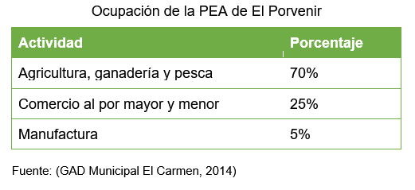
CAPÍTULO II CARACTERIZACIÓN DE LA LOCALIDAD
2.2. ASPECTOS SOCIO-ECONÓMICOS
ECONOMÍA

Slide 15
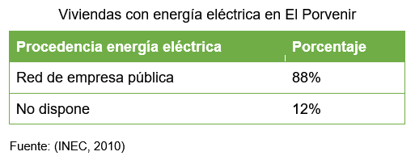
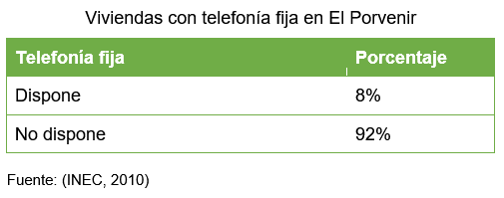
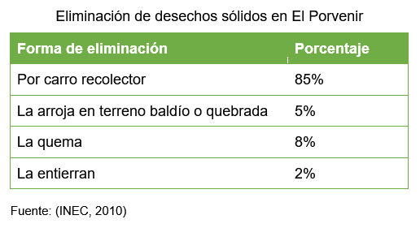
CAPÍTULO II CARACTERIZACIÓN DE LA LOCALIDAD
2.2. ASPECTOS SOCIO-ECONÓMICOS
Establecimientos de Educación
Escuela Fiscal Elías Cedeño Jerves.
Establecimientos de Salud
Dispensario Médico del Seguro Social Campesino

Slide 16
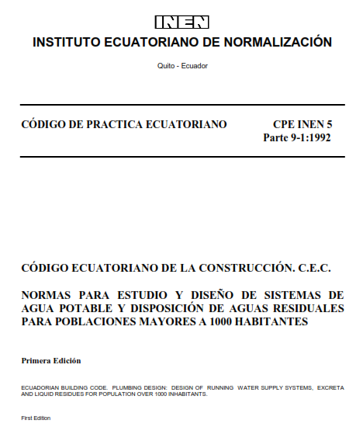
CAPÍTULO III PARÁMETROS DE DISEÑO
3.1. SISTEMA INTEGRAL DE ALCANTARILLADO
SISTEMAS DE ALCANTARILLADO
Separados.
Combinados.
Mixtos.
Niveles de Servicio
Nivel 1.
Nivel 2.
Nivel 3.
Nivel 2
“Comunidades que ya tengan algún tipo de trazado de calles, con tránsito vehicular, y que tengan una mayor concentración de casas”
Notes:
La concepción y diseño de un sistema de alcantarillado debe ser integral, es decir, que comprenda la recolección, conducción, tratamiento y disposición final de aguas servidas y lluvias, además de todas las instalaciones necesarias para su adecuado funcionamiento.
Octava parte. 4.1. Clasificación de sistemas de alcantarillado.
Octava parte. 5.1.6. Distintos niveles de alcantarillado, en función de complejidad y aplicabilidad al sector, para selección del tipo de sistema.

Slide 17
CAPÍTULO III PARÁMETROS DE DISEÑO
3.1. SISTEMA INTEGRAL DE ALCANTARILLADO
CPE INEN 5 Parte 9.1
Nivel 2
Alcantarillado Sanitario
Diámetro mínimo: 100 mm
Sólo para líneas matrices, alcantarillado convencional.
Alcantarillado pluvial
Cunetas laterales.
Colectores convencionales, si es necesario.
Artículo 37. Ley Orgánica de Recursos Hídricos.
“El alcantarillado pluvial y sanitario constituyen sistemas independientes sin interconexión posible”.
CPE INEN 5 Parte 9.1
CPE INEN 5 Parte 9.2
Notes:
El alcantarillado convencional se caracteriza por usar tuberías de mayor diámetro en sus redes, instaladas a mayor profundidad, y emplear componentes de inspección más elaborados.
Una de las causas principales que ha impedido la expansión de la cobertura de alcantarillado en zonas rurales, es el costo elevado de implementar alcantarillados convencionales debido a las exigentes normas de diseño que implican, no correspondientes a la realidad socio económica del sector.
OPS. (2005). Guías para el diseño de tecnologías de alcantarillado.

Slide 18
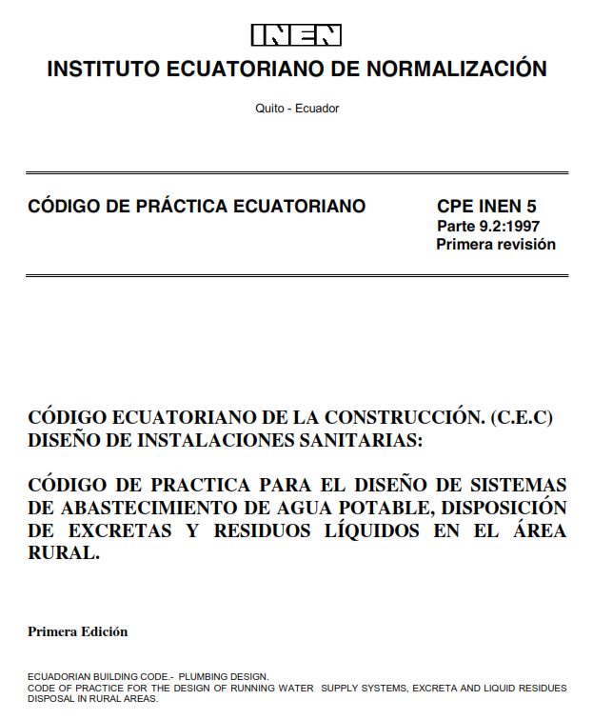
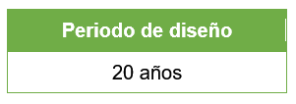
CAPÍTULO III PARÁMETROS DE DISEÑO
3.2. PERIODO DE DISEÑO
Notes:
Tiempo durante el cual una obra cumple su función eficientemente.
Permite definir el tamaño del proyecto en función de la población a ser atendida al final del mismo.
Este periodo incluye el tiempo de construcción y puesta en marcha de los sistemas.
4.1 Quinta parte, CPE INEN 5 Parte 9.2

Slide 19
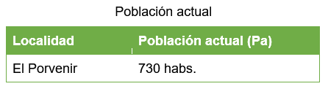
CAPÍTULO III PARÁMETROS DE DISEÑO
3.3. POBLACIÓN DE DISEÑO
Notes:
Del Censo de Población y Vivienda 2010, tenemos que la tasa de crecimiento poblacional, para todo el cantón El Carmen, es de 2.96%.
A falta de datos específicos para la localidad, acogemos la recomendación del CPE INEN 5 Parte 9.2, 4.2.4 Quinta parte, que propone una tasa de crecimiento de 1.50% para la región Costa.

Slide 20
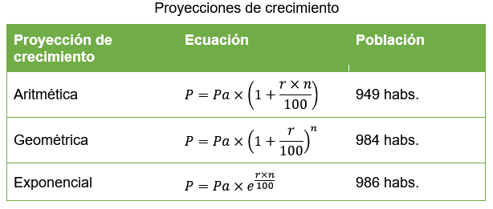
CAPÍTULO III PARÁMETROS DE DISEÑO
3.3. POBLACIÓN DE DISEÑO
3.4. DENSIDAD POBLACIONAL
Notes:
Para determinar la población futura, realizamos proyecciones de crecimiento utilizando tres métodos conocidos. Proyección aritmética, geométrica y exponencial.
Aritmética. Recomendada para poblaciones pequeñas, que están comenzando a desarrollarse.
Geométrica. Aplicable a poblaciones que se encuentran en pleno desarrollo, y que cuentan con suficientes áreas de expansión.
Exponencial. Recomendable para poblaciones en las que se espera un máximo desarrollo.

Slide 21
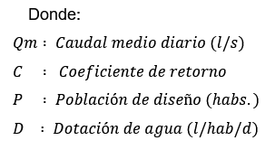
CAPÍTULO III PARÁMETROS DE DISEÑO
3.5. CAUDALES DE AGUAS SERVIDAS
CAUDAL MEDIO DIARIO
$$C=0.80$$
$$D=200 l/hab/d$$
Notes:
Caudal medio. Caudal promedio de aguas servidas generadas por la población.
Coeficiente de retorno. Refleja el porcentaje de agua provista que se pierde y no ingresa a la red de alcantarillado.
Dotación. Cantidad de agua que consume diariamente, en promedio, cada habitante. Esta relacionada con la facilidad de acceso al servicio. Incluye consumos doméstico, industrial, comercial e institucional.

Slide 22
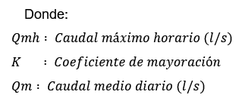
CAPÍTULO III PARÁMETROS DE DISEÑO
3.5. CAUDALES DE AGUAS SERVIDAS
CAUDAL MÁXIMO HORARIO
$$Qmh=K×Qm$$
Flores (OPS, 2005)
$$K=\frac{7}{P^{0.1}}$$
Notes:
Caudal máximo horario. Se determina debido a que los caudales de aguas servidas varían considerablemente a lo largo del día.
OPS. (2005). Guías para el diseño de tecnologías de alcantarillado.

Slide 23
CAPÍTULO III PARÁMETROS DE DISEÑO
3.5. CAUDALES DE AGUAS SERVIDAS
CAUDAL DE AGUAS ILÍCITAS
10% del Caudal máximo horario
CAUDAL DE INFILTRACIÓN
0.05 l/s/km
CAUDAL DE DISEÑO
Nivel freático bajo
Tubería PVC
Uniones de caucho
$$Qd=Qmh+Qe+Qi$$
Notes:
Caudal de aguas ilícitas. Caudales provenientes de conexiones clandestinas que incorporan aguas lluvias al sistema sanitario, y por malas conexiones o conexiones erradas.
Caudal de infiltración. Producido por infiltración de aguas del subsuelo al sistema, debido a fisuras en las tuberías, en las juntas entre tuberías y en la unión con los pozos de revisión.
OPS. (2005). Guías para el diseño de tecnologías de alcantarillado.

Slide 24
CAPÍTULO III PARÁMETROS DE DISEÑO
3.6. CAUDALES DE AGUAS LLUVIAS
CPE INEN 5 Parte 9.1
5.1.5 Octava Parte
SISTEMA DE DRENAJE DE AGUAS LLUVIAS
Micro Drenaje
Pavimentos.
Cunetas.
Sumideros.
Colectores.
Macro Drenaje
Grandes colectores (para conducción de canales, esteros y ríos).
Notes:
Debido a que por el área de estudio no atraviesa un cuerpo de agua superficial, ni se presentan pendientes pronunciadas que generen cursos de agua importantes, lo que corresponde es considerar sólo el sistema de Micro Drenaje.

Slide 25
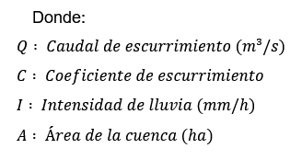
CAPÍTULO III PARÁMETROS DE DISEÑO
3.5. CAUDALES DE AGUAS LLUVIAS
PERIODO DE RETORNO
CPE INEN 5 Parte 9.1
Micro Drenaje → Entre 2 y 10 años 10 años
CAUDAL DE ESCURRIMIENTO SUPERFICIAL
Método Racional → Superficies < 100 ha
$$Q=0.00278×C×I×A$$
Notes:
Periodo de retorno. Tiempo en el cual se espera que un evento se igualado o superado.
El Método Racional es adecuado para cuencas tributarias de superficie inferior a 100 ha.
Para cuencas superiores a 100 ha se emplea el Método del Hidrograma Unitario.

Slide 26
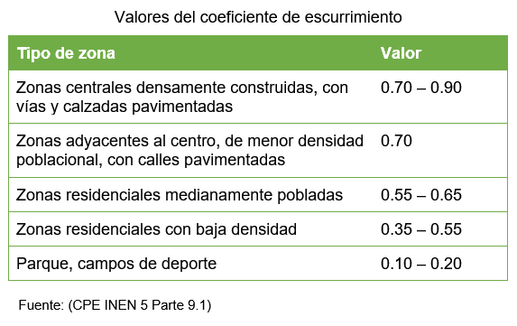
CAPÍTULO III PARÁMETROS DE DISEÑO
3.5. CAUDALES DE AGUAS LLUVIAS
COEFICIENTE DE ESCURRIMIENTO
Notes:
Coeficiente de escurrimiento. Relación entre el volumen total de escurrimiento superficial y el volumen de precipitación.
Los valores de la tabla son aplicables para periodos de retorno entre 2 y 10 años.
Adoptamos el valor de 0.65 debido a los suelos de la zona son de baja permeabilidad.

Slide 27
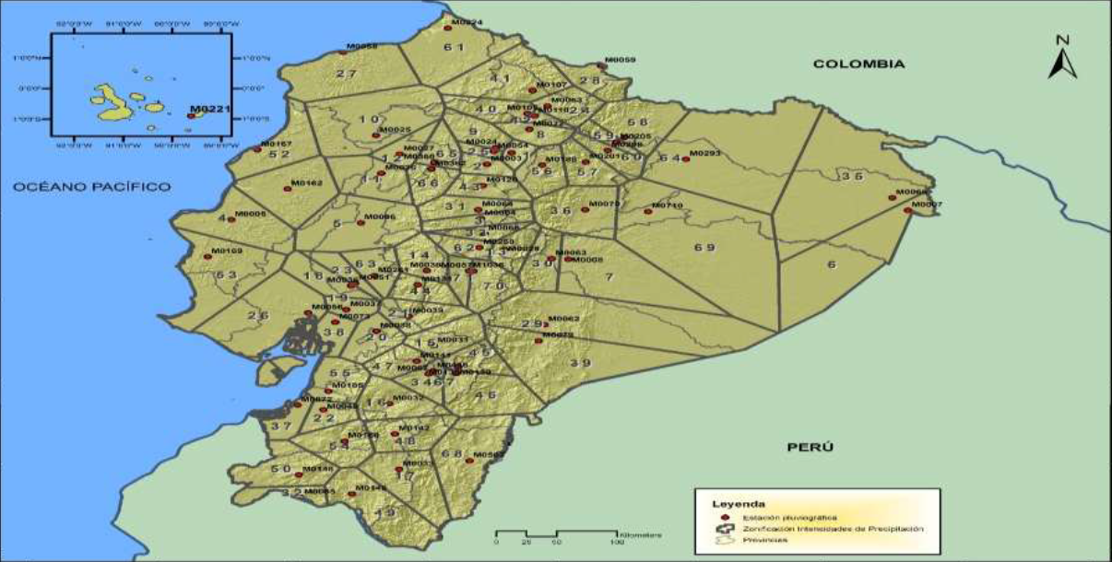
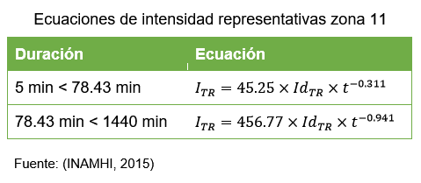
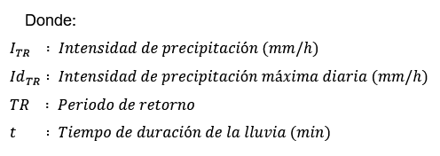
CAPÍTULO III PARÁMETROS DE DISEÑO
3.5. CAUDALES DE AGUAS LLUVIAS
INTENSIDAD DE LLUVIA
Notes:
Debido a que no existen registros pluviográficos del área de estudio, utilizaremos las ecuaciones representativas de las curvas de intensidad, duración, frecuencia, de la zona pluviográfica correspondientes, de acuerdo a la Zonificación de Intensidades del INAMHI (2015).
Para determinar Idtr, debemos obtener información de la estación meteorológica más cercana a la zona de estudio, en este caso, la estación M0160 El Carmen.

Slide 28
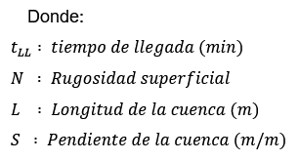
CAPÍTULO III PARÁMETROS DE DISEÑO
3.5. CAUDALES DE AGUAS LLUVIAS
TIEMPO DE CONCENTRACIÓN
5.4.1. Octava parte, CPE INEN 5 Parte 9.1
Tiempo de llegada + Tiempo de escurrimiento
Recomendado valores entre 10 y 30 min.
Tiempo de llegada
EMAAP-Q (2009)
Fórmula de Kerby
Longitudes de cuenca < 366 m
$$t_{LL}=1.44×{\left(\frac{N×L}{\sqrt{S}}\right)}^{0.467}$$
Notes:
Tiempo de llegada. Tiempo necesario para que el escurrimiento superficial llegue desde el punto más alejado hasta el primer sumidero.
Tiempo de escurrimiento. Se lo obtiene a partir de las características hidráulicas de los colectores.
EMAAP-Q. (2009). Normas de diseño de sistemas de alcantarillado.

Slide 29
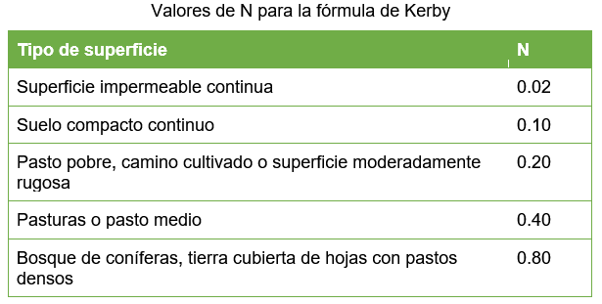
CAPÍTULO III PARÁMETROS DE DISEÑO
3.5. CAUDALES DE AGUAS LLUVIAS
Tiempo de llegada
EMAAP-Q (2009)
Fórmula de Kerby
Longitudes de cuenca < 366 m
$$t_{LL}=1.44×{\left(\frac{N×L}{\sqrt{S}}\right)}^{0.467}$$
Notes:
El valor de la rugosidad superficial N depende del tipo de superficie que se presente.
Debido a la baja permeabilidad del suelo de la localidad, asumimos un valor de 0.10 para la rugosidad superficial.
EMAAP-Q. (2009). Normas de diseño de sistemas de alcantarillado.

Slide 30
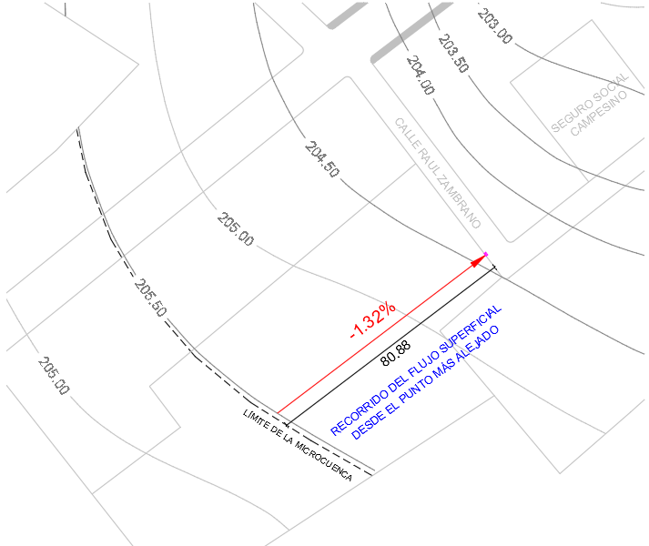
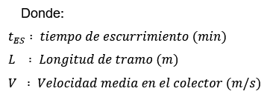
CAPÍTULO III PARÁMETROS DE DISEÑO
3.5. CAUDALES DE AGUAS LLUVIAS
Tiempo de llegada
Fórmula de Kerby
Tiempo de escurrimiento
$$t_{LL}=1.44×{\left(\frac{N×L}{\sqrt{S}}\right)}^{0.467}$$
$$t_{ES}=\frac{L}{60×V}$$
Notes:
Longitud de escurrimiento: 80.88 m.
Pendiente promedio de la superficie, desde el punto más alejado de la cuenca hasta el primer sumidero: 1.32%.
Tiempo de llegada obtenido: 10.50 min.
EMAAP-Q. (2009). Normas de diseño de sistemas de alcantarillado.

Slide 31
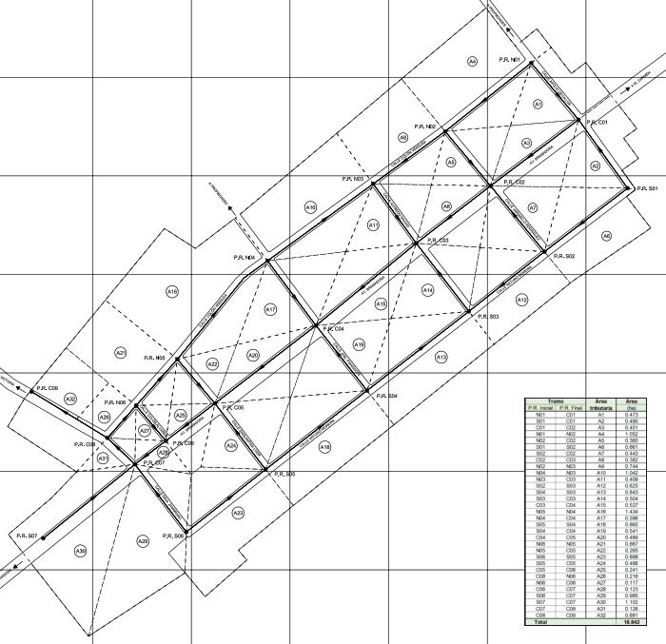
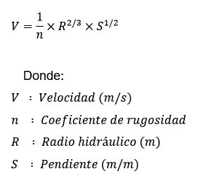
CAPÍTULO IV ALCANTARILLADO SANITARIO
4.1. CRITERIOS DE DISEÑO
ÁREAS TRIBUTARIAS
FÓRMULAS DE DISEÑO
Notes:
La condición esencial que debe cumplir un sistema de alcantarillado sanitario, es que durante su funcionamiento exista auto limpieza de los colectores, para limitar la sedimentación de los sólidos.
La condición de auto limpieza se determina por el criterio de velocidad mínima.
Si consideramos que el caudal y la velocidad media son constantes en un tramo, que el flujo es uniforme y permanente, podemos utilizar la fórmula de Manning.

Slide 32
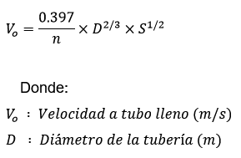
CAPÍTULO IV ALCANTARILLADO SANITARIO
4.1. CRITERIOS DE DISEÑO
FÓRMULAS DE DISEÑO
Para tuberías con sección llena:
Para secciones parcialmente llenas:
Se determina el ángulo central, mediante el método de Newton-Raphson.

Slide 33
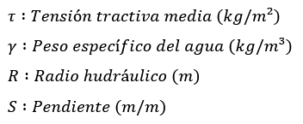
CAPÍTULO IV ALCANTARILLADO SANITARIO
4.1. CRITERIOS DE DISEÑO
Coeficiente de rugosidad
Para tuberías PVC → n = 0.013
Flujo mínimo
1.50 l/s → Descarga de un inodoro.
Velocidad mínima
0.45 m/s.
Velocidad máxima
4.50 m/s.
Tirante de agua máximo
Máximo 75% del diámetro.
Tensión tractiva mínima
Pendiente mínima
1% en tramos iniciales.
Diámetro mínimo
160 mm.
Notes:
OPS. (2005). Guías para el diseño de tecnologías de alcantarillado.
Coeficiente de rugosidad. Recomienda 0.013 debido a que la resistencia al flujo de una tubería depende no sólo del tipo de material, también de la capa de película biológica, número de conexiones domiciliarias, pozos de revisión y otras instalaciones.
Flujo mínimo. Es conveniente asumir un flujo mínimo, debido a que el flujo en los tramos iniciales es muy variable. Este flujo es máximo cuando se descargan inodoros sanitarios.
Velocidad mínima. Es fundamental para la auto limpieza de los colectores. Además es crítica para minimizar las pendientes de la red.
Velocidad máxima. Se limita para evitar la erosión de las paredes de los colectores por la acción abrasiva de los sólidos transportados.
Tirante de agua máxima. Para que parte restante de la sección funcione como ventilación o sirve para flujos excepcionales.
Tensión tractiva mínima. Este método es el más práctico para calcular alcantarillas que consideran la sección mojada del conducto. Permite el control de la erosión, la sedimentación y la producción de sulfuros, principalmente en zonas de topografía plana, donde la aplicación del criterio de velocidad mínima arroja resultados menos ventajosos en términos de diámetro, pendiente y profundidad de tuberías.
Pendiente mínima. La que permita tener las condiciones de auto limpieza y control de gases.

Slide 34
CAPÍTULO IV ALCANTARILLADO SANITARIO
4.2. CUADRO DE CÁLCULO

Slide 35
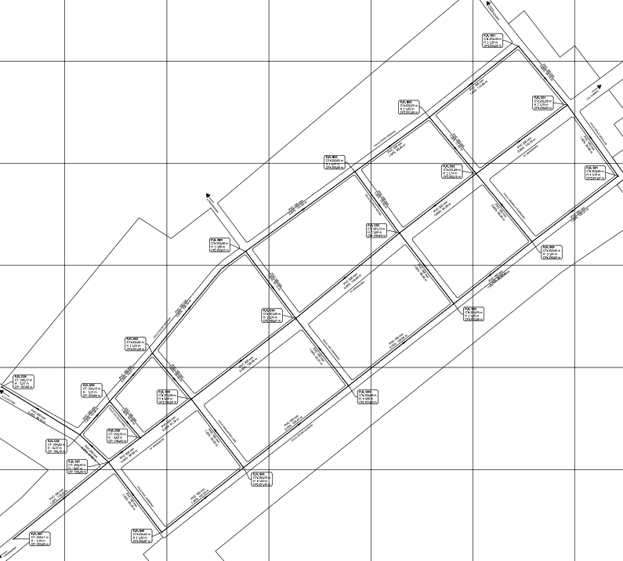

Slide 36
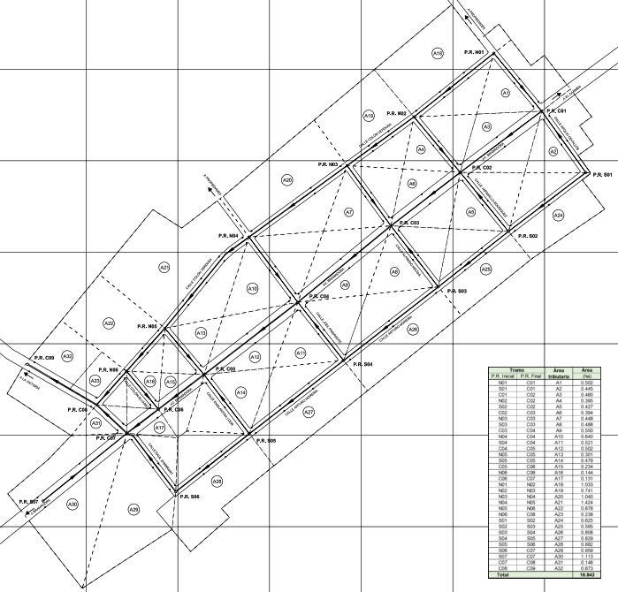
CAPÍTULO V ALCANTARILLADO PLUVIAL
5.1. CRITERIOS DE DISEÑO
Áreas tributarias
Trazado de la red
En el centro de la calzada.
Diámetro mínimo
250 mm
Velocidad mínima
0.90 m/s
Velocidad máxima
7.50 m/s → EMAAP-Q
Notes:
El alcantarillado pluvial se diseña y construye para recibir, conducir y disponer las aguas lluvias producto de la precipitación.
Velocidad mínima, para caudal máximo instantáneo.
Velocidad máxima, en alcantarillado pluvial puede ser mayor a alcantarillado sanitario, pues los caudales ocurren con poca frecuencia.

Slide 37
CAPÍTULO V ALCANTARILLADO PLUVIAL
5.1. CRITERIOS DE DISEÑO
Pendiente mínima
→ Pendiente semejante a terreno
→ Excavaciones mínimas
0.50%
Profundidad hidráulica máxima
Máximo 85% del diámetro
→ Para permitir aireación del flujo
Fórmulas de diseño
Similar a alcantarillado sanitario.
Notes:
Pendiente mínima. La pendiente debe ser en lo posible semejante a la del terreno, con el objetivo de tener excavaciones mínimas.
Profundidad hidráulica máxima. Permite la aireación adecuada del flujo. EMAAP-Q.

Slide 38
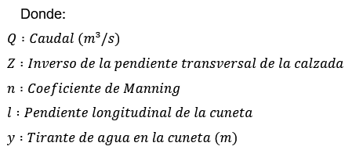
CAPÍTULO V ALCANTARILLADO PLUVIAL
5.2. CUNETAS
Q = 56.23 l/s
Notes:
CPE INEN 5 9.1, 5.2.4, Octava parte.
Capacidad de conducción de una cuneta.
Formula de Manning modificada por Izzard.

Slide 39
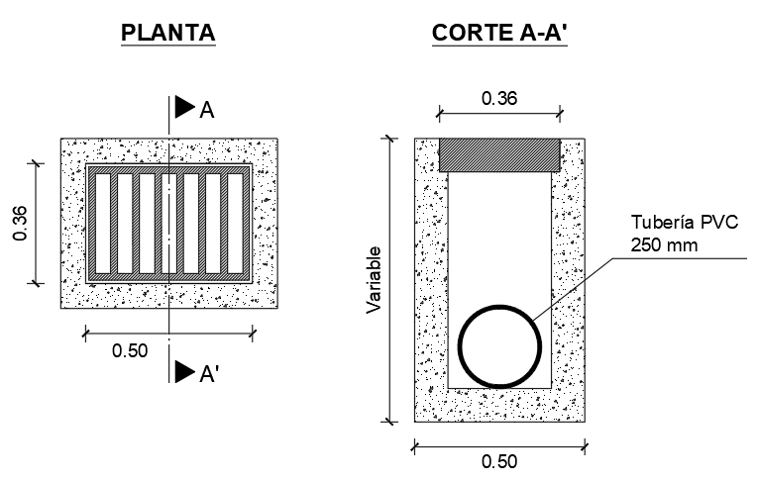
CAPÍTULO V ALCANTARILLADO PLUVIAL
5.3. SUMIDEROS
Sumideros tipo horizontal en solera de cuneta
Q = 22.36 l/s
Notes:
(2009). EMAAP-Q. Normas de diseño de sistemas de alcantarillado.
Sumideros. Estructuras destinadas a captar el agua que escurre por las cunetas de las calles para descargarlas a la red de alcantarillado.
El número y localización de los sumideros debe garantizar la evacuación de todo el caudal de escorrentía pluvial.

Slide 40
CAPÍTULO V ALCANTARILLADO PLUVIAL
5.4. CUADRO DE CÁLCULO

Slide 41
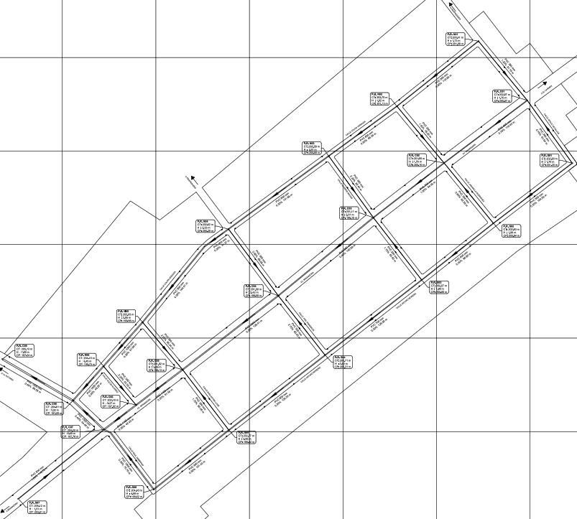

Slide 42
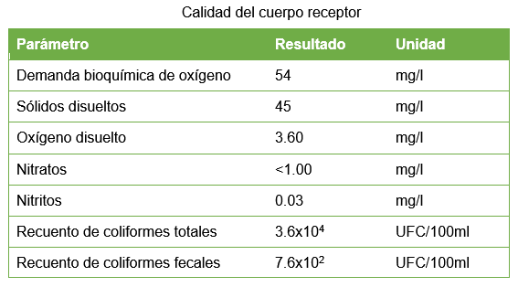
CAPÍTULO VI TRATAMIENTO DE AGUAS SERVIDAS
6.1. Calidad del Cuerpo Receptor y Grado de Tratamiento
Notes:
Aunque de acuerdo al CPE INEN 5 9.1, numeral 5.1 de la Octava parte, es suficiente el diagnóstico de la calidad del cuerpo receptor en términos de niveles de bacterias (generalmente coliformes fecales), se realizó un análisis más detallado de la calidad del cuerpo receptor.
El objetivo del tratamiento es la remoción de características indeseables de las aguas residuales a un nivel igual o menor que el determinado en el grado de tratamiento, para cumplir con los requisitos de calidad del cuerpo receptor. La eficiencia mínima del tratamiento es la que mantenga la calidad del cuerpo receptor.

Slide 43
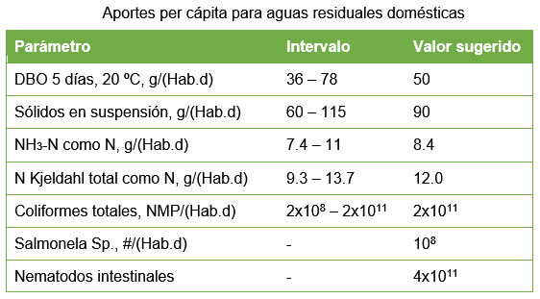
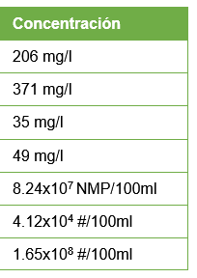
CAPÍTULO VI TRATAMIENTO DE AGUAS SERVIDAS
6.2. Caudales de Aguas Servidas
Qm = Qmas + Qi + Qe
Qm = 2.666 l/s
Qmh = 7.106 l/s
6.3. Caracterización de Aguas Servidas
Notes:
Caudal medio de aguas servidas (Qm). Caudal medio de aguas servidas + Caudal de infiltración + Caudal de conexiones erradas.

Slide 44
CAPÍTULO VI TRATAMIENTO DE AGUAS SERVIDAS
6.4. Proceso de tratamiento
Norma Ecuatoriana de Calidad Ambiental y de Descarga de Efluentes: Recurso Agua
Límites de descarga a cuerpos de agua dulce (pág. 45)
Concentración
DBO Afluente
206 mg/l
Concentración
DBO Efluente
54 mg/l
Tratamiento
Remoción del 74%

Slide 45
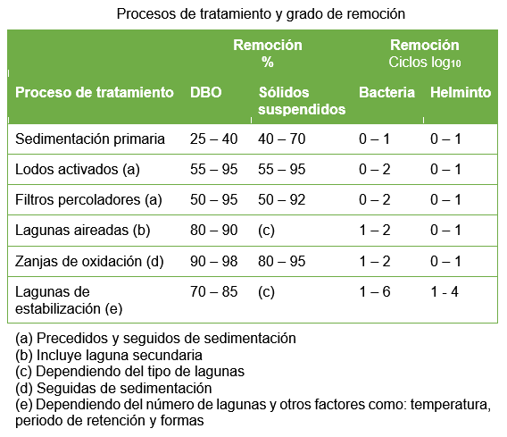
CAPÍTULO VI TRATAMIENTO DE AGUAS SERVIDAS
6.4. Proceso de tratamiento
Notes:
Caudal medio de aguas servidas (Qm). Caudal medio de aguas servidas + Caudal de infiltración + Caudal de conexiones erradas.

Slide 46
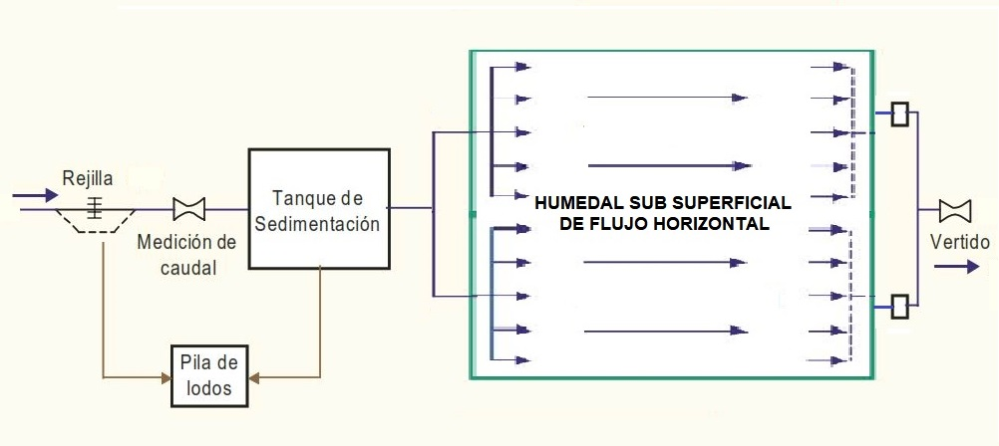
CAPÍTULO VI TRATAMIENTO DE AGUAS SERVIDAS
6.4. Proceso de tratamiento
Notes:
Caudal medio de aguas servidas (Qm). Caudal medio de aguas servidas + Caudal de infiltración + Caudal de conexiones erradas.

Slide 47
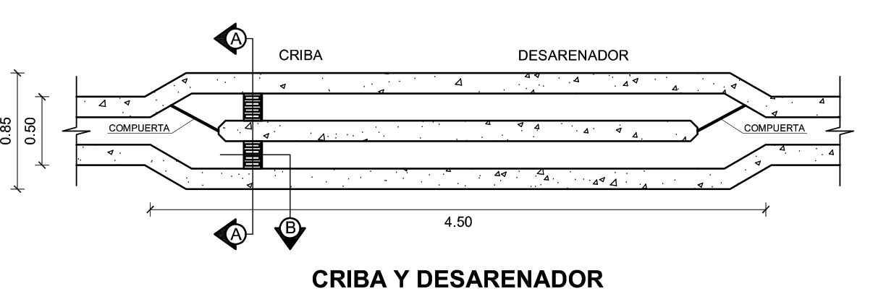
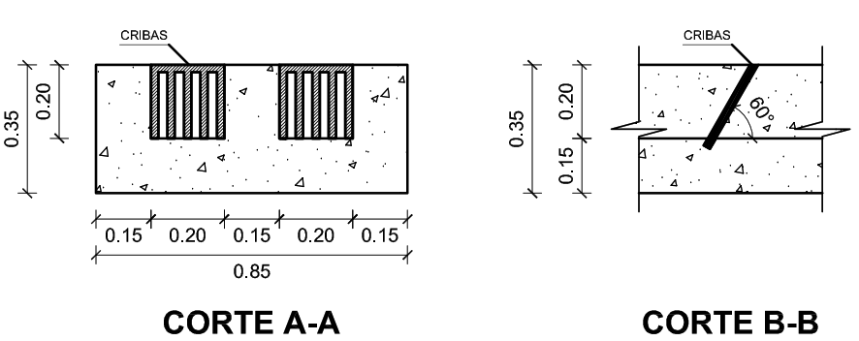
CAPÍTULO VI TRATAMIENTO DE AGUAS SERVIDAS
6.5. Componentes del sistema
Obras de llegada
Cajón de llegada.
Tratamiento preliminar
Cribas y desarenador.
Notes:
Obras de llegada. Conjunto de facilidades ubicadas entre el punto de llegada del emisario y los procesos de tratamiento preliminar.
Cajón de llegada. Su finalidad es romper la presión de llegada del fluido y uniformizar velocidades.
Tratamiento preliminar. Procesos de tratamiento localizados antes del tratamiento primario.
Cribas. Protege las unidades de tratamiento del sistema, contra el atascamiento de sólidos gruesos y material fibroso.

Slide 48
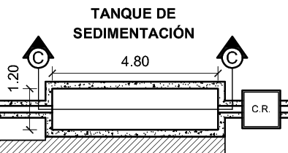
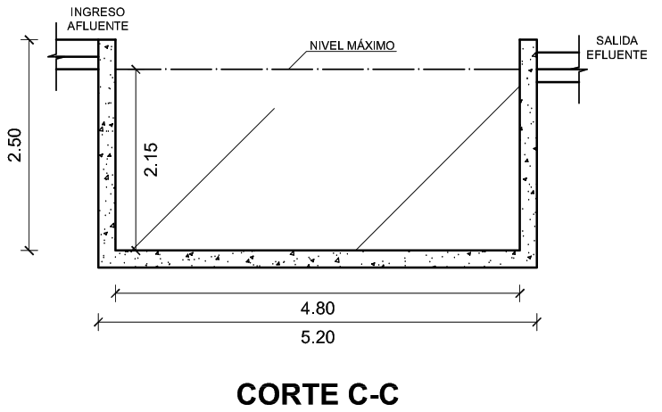
CAPÍTULO VI TRATAMIENTO DE AGUAS SERVIDAS
6.5. Componentes del sistema
Tratamiento primario
Tanque de sedimentación.
Carga superficial: 39.38 m/d
Periodo de retención nominal: 1.5 h
Remoción: 25% - 40% DBO
Notes:
Tratamiento primario. El objetivo es remover los sólidos orgánicos e inorgánicos sedimentables.
Tanque de sedimentación. Estructura rectangular o circular, donde se llevan a cabo procesos de sedimentación primaria.
Carga superficial. Caudal o masa de un parámetro, por unidad de área, que se usa para dimensionar un proceso de tratamiento.

Slide 49
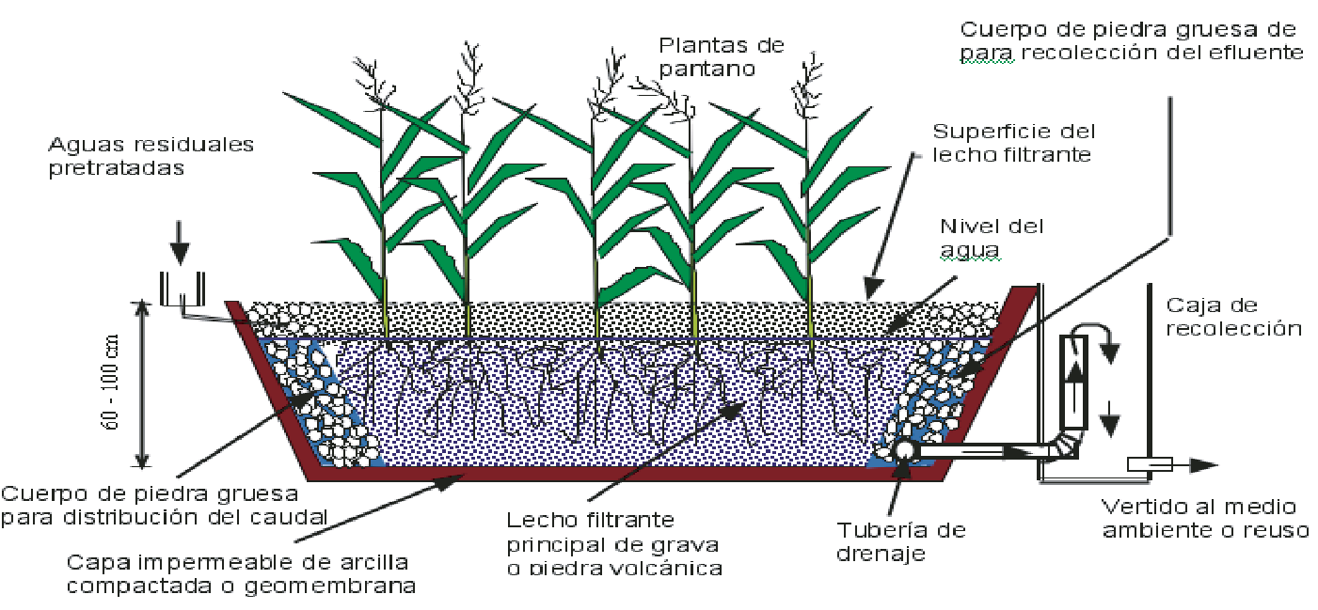
CAPÍTULO VI TRATAMIENTO DE AGUAS SERVIDAS
6.5. Componentes del sistema
Humedal artificial sub superficial de flujo horizontal
Notes:
Humedal. Sistema que imita a los humedales naturales (pantanos). Las aguas residuales se depuran por procesos naturales. Son pilas de poca profundidad rellenadas con material granular que sirve como lecho filtrante, y en la superficie se siembran plantas de pantano. Las aguas residuales fluyen en sentido horizontal o vertical.

Slide 50
CAPÍTULO VI TRATAMIENTO DE AGUAS SERVIDAS
6.5. Componentes del sistema
Humedal artificial sub superficial de flujo horizontal
Notes:
Primero se debe determinar el área superficial necesaria para disminuir la concentración del parámetro contaminante DBO.

Slide 51
CAPÍTULO VI TRATAMIENTO DE AGUAS SERVIDAS
6.5. Componentes del sistema
Humedal artificial sub superficial de flujo horizontal

Slide 52
CAPÍTULO VI TRATAMIENTO DE AGUAS SERVIDAS
6.5. Componentes del sistema
Humedal artificial sub superficial de flujo horizontal
Ecuación de Darcy
Notes:
Conocida el área superficial, se establece el largo y ancho del humedal adoptando una relación largo/ancho conocida. Luego, se verifica la capacidad hidráulica del humedal aplicando la ley de Darcy.

Slide 53
CAPÍTULO VI TRATAMIENTO DE AGUAS SERVIDAS
6.5. Componentes del sistema
Humedal artificial sub superficial de flujo horizontal
Ancho: 20 m
Largo: 30 m
Concentración afluente: 154 mg/l
Temperatura aguas residuales: 28 °C
Capacidad hidráulica: 240 m3/d
Capacidad hidráulica: 240 m3/d
Caudal medio de aguas residuales: 230.34 m3/s
Notes:
Conocida el área superficial, se establece el largo y ancho del humedal adoptando una relación largo/ancho conocida. Luego, se verifica la capacidad hidráulica del humedal aplicando la ley de Darcy.

Slide 54
CAPÍTULO VI TRATAMIENTO DE AGUAS SERVIDAS
6.5. Componentes del sistema
Notes:
Conocida el área superficial, se establece el largo y ancho del humedal adoptando una relación largo/ancho conocida. Luego, se verifica la capacidad hidráulica del humedal aplicando la ley de Darcy.

Slide 55
Notes:
Conocida el área superficial, se establece el largo y ancho del humedal adoptando una relación largo/ancho conocida. Luego, se verifica la capacidad hidráulica del humedal aplicando la ley de Darcy.

Slide 56
CAPÍTULO VII CONCLUSIONES Y RECOMENDACIONES
7.1. Conclusiones
Se realizó el diseño integral del sistema de alcantarillado sanitario y pluvial para la localidad, que consiste en redes independientes sin interconexión posible. Las aguas servidas son sometidas a un proceso tratamiento antes de ser descargadas al cuerpo receptor.
Se analizaron las características físicas y socio económicas de la localidad, y se adoptó un periodo de diseño de 20 años, con el que se obtiene una población futura de 949 habitantes.
Se compararon las características técnicas de los diferentes sistemas de alcantarillado, con lo que se decidió plantear sistemas de recolección separados, de tipo simplificado para el alcantarillado sanitario y convencional para el alcantarillado pluvial.
El diseño del alcantarillado sanitario se lo realizó siguiendo las recomendaciones de la OPS para el medio rural, con el propósito de emplear criterios de diseño que correspondan a la realidad del sector. Se adoptó como diámetro mínimo de la tubería 160 mm, y en la descarga final se obtuvo un caudal de diseño de 7.106 l/s.
En el alcantarillado pluvial se obtuvieron grandes caudales de diseño, debido a que la zona es de alta pluviosidad, alrededor de 2500 mm de lluvia anuales. Por esta razón se escogió un periodo de retorno de 10 años, para evitar la saturación del sistema en temporada lluviosa. Al final de la red se obtuvo un caudal de 4769.07 l/s y una tubería de 1500 mm de diámetro.

Slide 57
CAPÍTULO VII CONCLUSIONES Y RECOMENDACIONES
7.1. Conclusiones
El tratamiento de aguas servidas consiste en procesos manuales a nivel preliminar, primario y secundario, con el fin de que el sistema sea sostenible y aplicable. Como proceso secundario se platea un humedal sub superficial de flujo horizontal de 20.00 m de ancho, por 30.00 m de largo, y una profundidad de 0.80 m. En todo el conjunto se logra disminuir la concentración del afluente de 206 mg/l de DBO a 54 mg/l, que es la calidad del cuerpo receptor.
7.2. Recomendaciones
El diseño de sistemas de alcantarillado para el medio rural debe contemplar el uso de criterios y tecnologías adaptadas a la realidad del sector, que correspondan a sus condiciones sociales y económicas, para que puedan ser implementados y sostenidos en el tiempo.
Se debe fortalecer la cooperación entre Municipalidades e Instituciones de Educación Superior para fomentar el desarrollo de este tipo de proyectos técnicos, que sirvan como base para la toma de decisiones y posterior ejecución.
Se recomienda la concepción de humedales artificiales en los procesos de tratamiento de aguas servidas, por su sostenibilidad, ecología, fácil operación y óptimos resultados.

